Slide 1
Životné prostredie a zdravie
prof. MUDr. Martin Rusnák, CSc
podľa Skolnik R. Global Health 101. 3rd ed. Burlington, SA, USA: Jones & Bartlett Learning; 2016. 618 p.

Slide 2
Štruktúra a ciele prednášky
Ozrejmiť najvýznamnejšie environmentálne hrozby pre zdravie v krajinách s nízkymi a strednými príjmami
Bremeno chorôb v dôsledku znečistenia domácností a okolitého ovzdušia a nebezpečnej vody a hygieny
Preskúmať príspevok osobnej hygieny k zníženiu záťaže zdravotných problémov súvisiacich so životným prostredím
Komentovať náklady a dôsledky týchto environmentálnych záťaží
Popísať niektoré z nákladovo najefektívnejších spôsobov znižovania globálnej záťaže environmentálnych zdravotných problémov

Slide 3
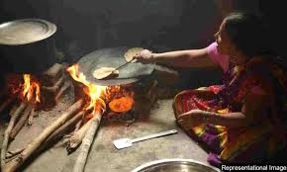
Prípad 1
Rashmi žila vo východnej časti Nepálu v skromnom dome. Často mala ťažkosti s dýchaním. Súviselo to so spôsobom, akým Rashmi varila, s neventilovaným domácim sporákom, ktorý bol poháňaný kravským hnojom alebo drevom.
Na sporáku varila dve jedlá denne a svoje bábätko pri tom často držala na chrbte.
Počula o rôznych sporákoch a o používaní kerozínu alebo plynu ako paliva. Chýbali jej však peniaze na kúpu nového sporáka či na varenie petroleja či plynu.

Slide 4
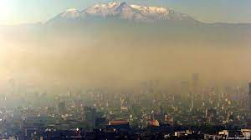
Prípad 2
Juan žil v Mexico City celý svoj život a teraz má 70 rokov. Spomenul si na časy, keď mesto nebolo také preplnené, malo málo áut a keď bol výhľad z mesta nádherný.
Ľutoval, že dnes je mesto príliš preplnené na to, aby si ho užil, premávka bola ohromujúca a vzduch bol často nedýchateľný. Bolo to také znečistené, že veľa dní nebol vôbec žiadny výhľad.
Juanovi sa veľmi ťažko dýchalo, pretože trpel chronickou obštrukčnou chorobou pľúc (CHOCHP). Juan mal podozrenie, že k jeho chorobe prispelo aj znečistenie ovzdušia.

Slide 5
Globálna záťaž
Svetová zdravotnícka organizácia (WHO) uvádza, že rizikové faktory životného prostredia ovplyvňujú viac ako 80 percent chorôb, o ktorých pravidelne informuje.
Okrem toho WHO odhaduje, že 24% celosvetovej záťaže chorobami, 23% všetkých úmrtí a 33% celkovej záťaže chorobami u detí možno pripísať týmto environmentálnym rizikovým faktorom.
Štúdia Global Burden of Disease 2010 a rizikové faktory naznačujú, že asi 15% z celkových úmrtí vo všetkých vekových skupinách na celom svete možno pripísať piatim environmentálnym príčinám: nekvalitná voda, zlá hygiena, znečistenie okolitého ovzdušia, znečistenie ovzdušia v domácnostiach a olovo.

Slide 6
Typické environmentálne zdravotné problémy: determinanty a zdravotné dôsledky
Možné nepriaznivé zdravotné a bezpečnostné následky | Základné determinanty
Problémy s vodou (množstvo a kvalita), hygiena | Hnačky a choroby súvisiace s vektormi, napr. likvidácia, nesprávna hygiena (umývanie rúk)
Choroby súvisiace s vektormi, napr. malária, schistosomiáza | Nesprávne hospodárenie s vodnými zdrojmi (mestské a vidiecke) vrátane zlého odvodňovania
Preplnené bývanie a slabé vetranie dymu | Akútne a chronické ochorenia dýchacích ciest vrátane rakoviny pľúc (z vdýchnutia uhlia a tabakového dymu)
Vystavenie znečisteniu ovzdušia z vozidiel a priemyslu | Ochorenia dýchacích ciest, niektoré druhy rakoviny a strata IQ u detí

Slide 7
Typické environmentálne zdravotné problémy: determinanty a zdravotné dôsledky
Možné nepriaznivé zdravotné a bezpečnostné následky | Základné determinanty
Pohyb populácie a prenikanie a výstavba, ktoré ovplyvňujú kŕmenie a hniezdenie vektorov, akými sú napr. komáre | Choroby súvisiace s vektormi, napr. malária, schistosomiáza a horúčka dengue, môžu tiež pomôcť pri šírení iných infekčných chorôb, napr. HIV/AIDS, horúčka Ebola
Vystavenie prirodzene sa vyskytujúcim toxickým látkam | Otrava napr. arzénom, mangánom a fluoridmi
Degradácia prírodných zdrojov, napríklad zosuvy pôdy, zlé odvodnenie, erózia | Zranenia a smrť v dôsledku zosuvov pôdy a záplav

Slide 8
Typické environmentálne zdravotné problémy: determinanty a zdravotné dôsledky “World Bank. 2003. Environmental Health. at a glance. Washington, DC. © World Bank. https://openknowledge.worldbank.org/handle/10986/9734 License: CC BY 3.0 IGO.”
Možné nepriaznivé zdravotné a bezpečnostné následky | Základné determinanty
Klimatické zmeny, čiastočne zo spaľovania skleníkových plynov v doprave, priemysle a slabá úspora energie v bývaní, palivo, obchod, priemysel | Zranenie/úmrtie v dôsledku: extrémneho tepla/chladu, búrok, záplav, požiarov. Nepriame účinky: šírenie chorôb prenášaných vektormi, zhoršenie respiračných chorôb, presuny obyvateľstva, znečistenie vody zo stúpania hladiny mora atď.
Poškodzovanie ozónovej vrstvy v dôsledku priemyselnej a obchodnej činnosti | Rakovina kože, šedý zákal. Nepriame účinky: ohrozená produkcia potravín atď.

Slide 9
Možné opatrenia

Slide 10
Znečistenie ovzdušia v mestách
Štúdie, ktoré sa vykonali na krajinách s vysokými príjmami, naznačujú, že krajiny s nízkymi a strednými príjmami by mohli prijať množstvo nákladovo efektívnych krokov na zníženie zdravotného zaťaženia znečistením okolitého ovzdušia.
Niekoľko miest, napríklad Jakarta, Manila, Káthmandu a Bombaj, sa zapojilo do úsilia Svetovej banky s cieľom posúdiť znečistenie okolitého ovzdušia a prijať opatrenia na jeho zníženie.
Skúmali:
Množstvo a typ znečistenia
Ako sa rozptyľovalo
Vplyvy zníženia tuhých častíc na zdravie
Čas a náklady na zavedenie znížení
Prínosy pre zdravie
Hodnota týchto prínosov pre zdravie
Aké sú prínosy v porovnaní s nákladmi

Slide 11
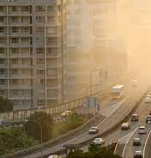
Čo môžeme urobiť
Medzi prvé opatrenia, ktoré tieto mestá a niektoré ďalšie veľké mestá v krajinách s nízkymi a strednými príjmami prijali na zníženie znečistenia ovzdušia, patria:
Zavedenie bezolovnatého benzínu
Mazivo s nízkou dymivosťou pre dvojtaktné motory motory
Zákaz dvojtaktných motorov
Prechod na zemný plyn ako palivo pre verejné vozidlá
Sprísnenie emisných kontrol vozidiel
Zníženie spaľovania odpadu

Slide 12
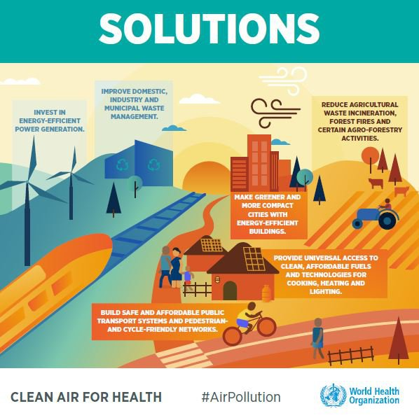
https://www.ccacoalition.org/en/news/world-health-organization-releases-new-global-air-pollution-data

Slide 13
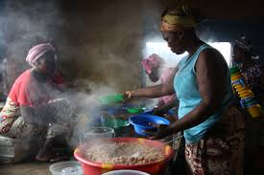
Znečistenie ovzdušia v domácnostiach

Slide 14
Zdroje znečistenia
Existuje množstvo oblastí, v ktorých by sa mohli prijať opatrenia na zníženie znečistenia ovzdušia v domácnostiach spaľovaním tuhých palív na varenie a kúrenie.
Vylepšiť varné zariadenia, používať menej znečisťujúce palivá a rodiny môžu znížiť potrebu týchto palív využívaním solárneho varenia a vykurovania.
Zabudovať mechanizmy na odvetrávanie dymu alebo odsunúť kuchyňu z hlavnej časti domu.
Používať sušené palivá, riadnu údržbu kachlí a komínov a tým, že deti držia mimo priestoru na varenie.

Slide 15
Ako podporiť používanie lepších kachlí a lepších palív
Zapojením koncových používateľov, najmä žien, do pomoci pri posudzovaní potrieb a navrhovaní prístupov.
Podporou dopytu po lepších sporákoch a palivách s cieľom podporiť rozvoj konkurencieschopných dodávateľov a výber trhu.
Zvážením dotácie a mikroúverou na vybrané intervencie, ktoré pomôžu pokryť náklady na zlepšenie pre chudobných.
Stanovením národných a miestnych politík, ktoré podporia potrebné zmeny v kachliach a palivách.

Slide 16
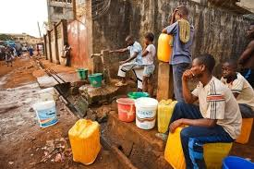
Odpady - sanitácia

Slide 17
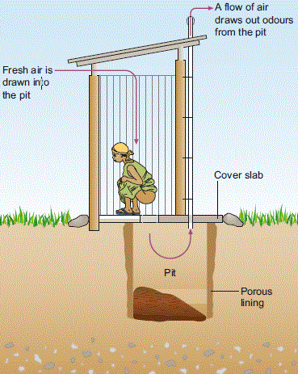
Vybrané sanitačné technológie
Jednoduchá latrína
Malý vrt
Latrína so zlepšenou ventiláciou
Preplachovanie
Septik
Prípojka na kanalizáciu

Slide 18
Náklady na osobu na spôsoby sanitárneho odstraňovania ľudského odpadu
Latríny s vylievaním a splachovaním, latríny so zlepšenou ventiláciou a jednoduché latríny sa dajú postaviť v prostrediach s nízkym a stredným príjmom za približne 60 dolárov. Za predpokladu, že tieto budú trvať približne 5 rokov, budú ročné náklady na obyvateľa približne 12 USD.
Náklady na výstavbu konvenčných kanalizačných systémov v niektorých krajinách sú viac ako 10-krát vyššie. Okrem toho potrebujú vodu, aby správne fungovali a vody je často nedostatok.
Pokračujú práce na vývoji nákladovo efektívnejších toaliet a v Bangladéši bola vyvinutá jednoduchá panvica na splachovanie, ktorej výstavba stojí len asi 0,27 USD na domácnosť.

Slide 19
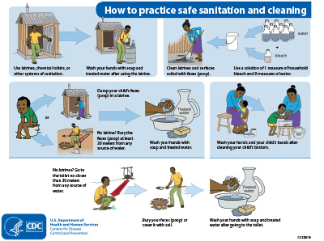
https://www.cdc.gov/healthywater/pdf/global/posters/11_229310-F_sanitation_print-africa.pdf

Slide 20
Prístup k vode

Slide 21
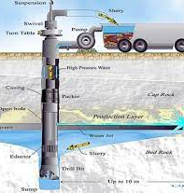
Kde získať vodu
Pre vodu, ako aj pre sanitáciu, existuje mnoho rôznych úrovní technológie a náklady sa značne líšia v závislosti od úrovne použitej technológie.
Vodu je možné získať napríklad z nasledujúcich typov zlepšených vodných zdrojov:
Domová prípojka
Stojan
Vrt
Kopaná studňa
Zber dažďovej vody

Slide 22
Potenciálne zníženie chorobnosti vďaka dobrému zásobovaniu vodou
Ochorenie | Percentuálne zníženie
Svrab | 80
Brušný týfus | 80
Trachóm | 60
Väčšina hnačiek a dyzentéria | 50
Kožné a podkožné infekcie | 50
Paratýfus, iné Salmonella | 40

Slide 23
Prístup k zlepšeniu zdravia prostredníctvom investícií do zásobovania vodou, sanitácie a hygieny v krajinách s nízkymi a strednými príjmami
Podpora hygieny.
Je to potrebné všeobecne, ako aj pre maximalizáciu hodnoty, ktorá vznikne z investícií do zásobovania vodou a sanitácie.
Vlády by mali podporovať nízkonákladové sanitačné schémy.
Pritom by mali povzbudzovať súkromný sektor, aby investoval do tohto podnikania, podporovať dopyt zo strany spotrebiteľov, snažiť sa zabezpečiť, aby existovali zručnosti na inštaláciu latrín a snažiť sa stanoviť a presadzovať normy, podľa ktorých musia byť postavené.
Vytvoriť aj nízkonákladové systémy zásobovania vodou.
Často sa to dá najlepšie dosiahnuť v spojení s komunitami a komunitnými prístupmi.
Vláda by mala využiť svoje regulačné a iné orgány, aby si bola istá, že pomôže spotrebiteľom pokryť náklady na tieto systémy a tiež povzbudí investície do systémov zásobovania vodou s prípojkami pre domácnosť, za ktoré platia rodiny.

